Slide 1

函数
Notes:
ddddddddddddddd

Slide 2
函数目录
1
  函数的概念，及作用
2
  函数的定义
3
  如何执行函数(调用)
4
  事件驱动的概念
5
  函数的参数(实参，形参)
6
  作用域

Slide 3
函数的概念和作用
函数的概念
函数就是把完成特定功能的一段代码抽象出来，使之成为程序中的一个独立实体，起个名字（函数名）。可以在同一个程序或其他程序中多次重复使用（通过函数名调用）。
函数的作用
  使程序变得更简短而清晰
  有利于程序维护
  可以提高程序开发的效率
  提高了代码的重用性(复用性)
不使用函数，JS代码必须执
行，且执行时间，执行哪部分
代码都是不可控的。
使用函数后，浏览器不会直
接执行它，只有在调用这个
函数时，它才会被浏览器所
执行。

Slide 4
函数的分类
函数的分类
内置函数（系统函数，官方函数）
是官方提供好的函数，直接使用,如：alert()。
  eval()：用于计算字符串表达式的值
  isNaN()：用于验证参数是不是数字，是not a number的意思。
  setInterval(“函数名()”,1000);
//按照指定的周期（以毫秒计）来调用函数或计算表达式。此处的1000为毫秒，即是1秒。
自定义函数（用户自定义的函数）
用户根据实际需求，需要自己封装一个函数。

Slide 5
函数的定义
function关键字定义一个函数
function 函数名(参数1名字，参数2名字，……)//函数可以没有形参
{
语句
[return 返回值;]//函数可以没有返回值
}
函数名
参数
示例：
function sum(one,two){
var s = one+two;
return s;
}
参数是已知条件，
返回值是函数的执行结果
返回值

Slide 6
函数的调用
    通过在程序中使用函数名称，可以执行函数中包含的语句，这称为调用函数，同时传入实参。
函数名(参数1值，参数2值，……);
示例：
alert(“亲”);这句话是调用内置函数
sum(2,8);这句话是在调用上页ppt中的自定义函数，计算2+8的结果。
注意：
整个程序的开始执行，是由事件驱动的

Slide 7
示例
  调换两个数值
  计算长方形面积
  年月日分别为自定义函数的参数，判断是否为正确的日期
  输出一段字符串
  计算两个数最大值
  把函数写在单独的JS的文件中，
  可以体现函数的优势

Slide 8
函数的嵌套调用
  概念：
  函数之间允许相互调用，也允许嵌套调用

Slide 9
形参和实参
  形参和实参：
    函数的参数跟变量是一样使用。
    形参就是在函数定义时，函数名后面的参数，不能用var修饰。
    实参就是调用时，函数名后面的参数
  参数可以传递多个，与函数的定义无关
    如：
    function test(paramX,paramY){
    }
    test("a","b","c");

Slide 10
变量作用域
作用域：就是起作用的范围。或者说有效范围。
局部变量
局部变量就是定义在函数内部的变量，这个变量只能在函数内部使用，即作用域范围只是函数内部，另外，形参也是局部变量。
全局变量
  全局变量就是定义在函数外部的变量，这个变量在任何函数中都有效，即作用域范围是当前文件的任何地方。
注意：
局部变量和全局变量最好不要重名

Slide 11
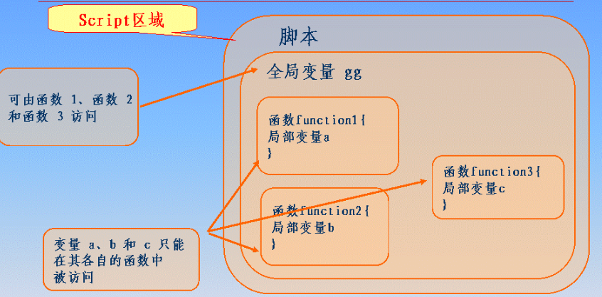
变量作用域
变量的作用域

Slide 12
function put(){
var s=5;
alert(s);
}
alert(s);
var s=5;
function put(){
s+=2;
alert(s);
}
put();

Slide 13
函数的递归调用
函数的递归调用
  概念：
  函数还可以自己调用自己，称为递归调用
  重要性:
  递归的分量，递归属于函数中比较难理解的知识，在应用开发中，虽然使用不是很频繁，但是很体现你的功底，而且，从事IT行业开发，最好要会递归，如果说现在可以不要求灵活运用的话，以后到公司中一定要会，如果面试中有人问你递归，说明，他对你要求挺高。

Slide 14
  示例(阶乘):
分析：
5 != 5*4*3*2*1
4 != 4*3*2*1
n！ = n*（n-1）！；
3 != 3*2*1
2 != 2*1
1 != 1
0 != 1

Slide 15
函数
函数的递归调用
  强调:
递归函数的函数体内一定需要有一个分支是不调用自身的，否则，会无休止地调用下去，引起栈溢出。

Slide 16
函数
函数的递归调用
函数阶乘代码执行过程
fun(5)
fun(4)
fun(3)
fun(2)
fun(1)
function fun(num){
if(num<=1){
return 1;
}else{
return num*fun(num-1);
}
}
If ( num <=1)
return 1
5 X
24
4 X
6
3 X
2
2 X
1
1

Slide 17
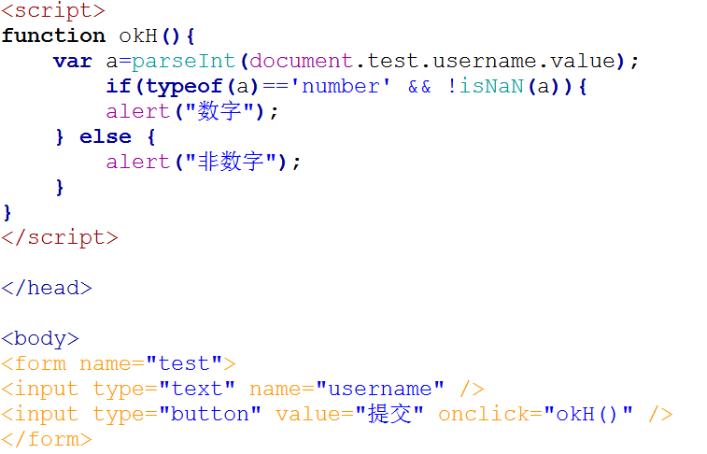
函数
作 业
  必做：
    把今天的课堂案例敲一遍
    年月日分别为自定义函数的参数，判断是否为正确的日期
    验证一下文本框里的内容是否为数字（结合HTML元素的）
  可选：
  1、可以尝试做检验文本框内容的长度
  提示：length是获得文本框值的长度
  document.表单名.文本框名.value.length
    2. 点击不同的数字，显示不同的图片（类似于图片轮播中去掉自动播放） （结合HTML元素的）

Slide 18


